Slide 1
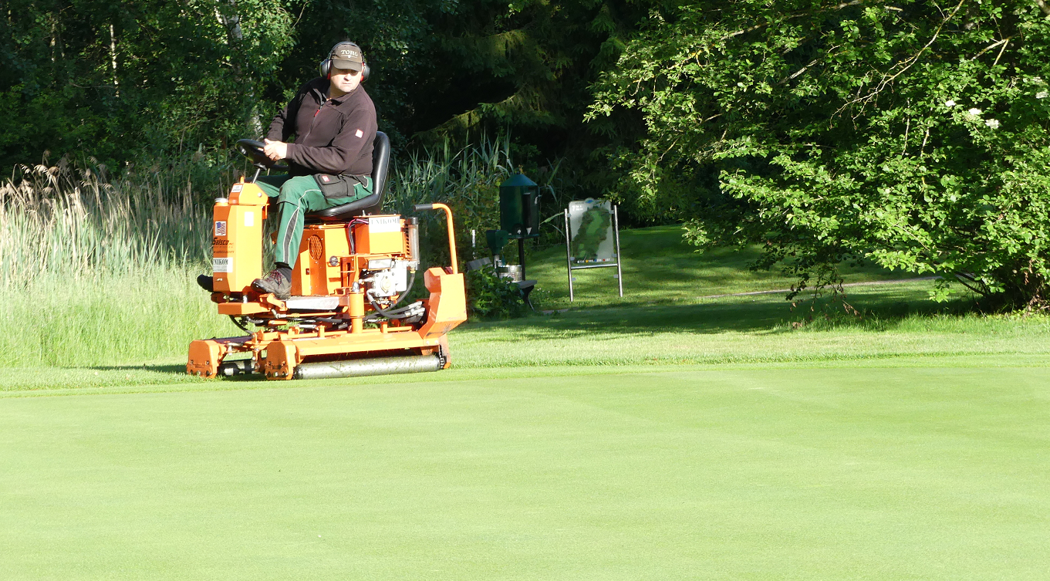
GOLF&NATUR golfplatz-pflegemanagement modern und naturnah
Pflegemaßnahme auf den Grüns
BÜGELN
Was passiert
beim Bügeln der Grüns?
Eine selbstfahrende Walze fährt auf dem Grün in Bahnen hin und her.
Der Fahrer sitzt im 90°-Winkel zur Fahrtrichtung.
Ziele
Ausgleichen von Unebenheiten des Bodens
verbesserte Lauftreue des Balls
höhere Ball-Laufgeschwindigkeit
geringere physiologische Belastung der Gräser
Greenkeeper Peter Thoma auf Grün 8
Notes:
C:\Users\Claudia\Pictures\Golfplatz\2017-06-09 Grüns bügeln: Bild Nr. P1040130

Slide 2
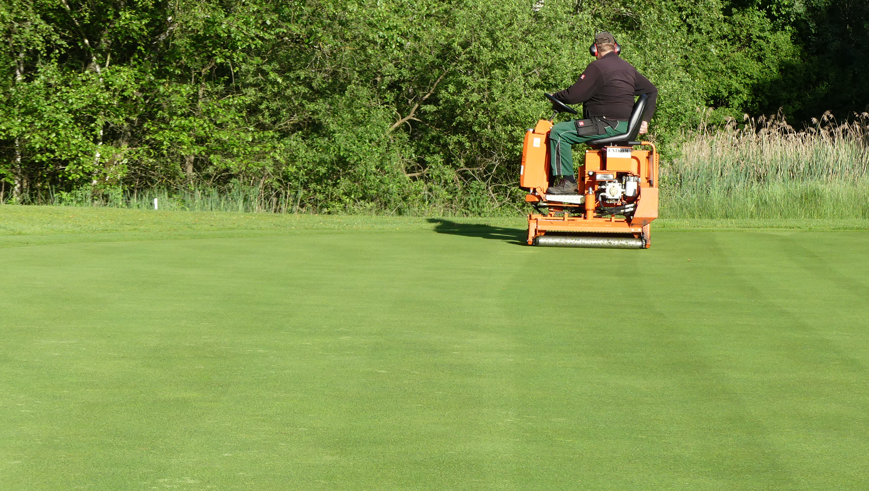
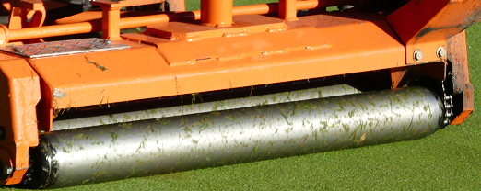
Technische Daten
Der Druck der Walzen auf den Boden
ist im Vergleich geringer als
der Fußabdruck eines Golfspielers.
Bei diesem geringen Druck erfolgt bei passender Witterung
keine Bodenverdichtung
kein Quetschen der Blattmasse
Gerät:
selbstfahrender Grünsroller
Anzahl der Walzen: 2
Arbeitsbreite: 90 cm
Motorstärke: 13 PS
Wann wird gebügelt?
am frühen Morgen, noch bei Tau
im Hochsommer bei heißer Witterung
im Herbst, wenn die Pflanze weniger
wächst und sich ein Schnitt kaum lohnt
nicht: bei nassen Verhältnissen
durchfeuchtetem Boden
Arbeitszeit für 18 Grüns:
ca. 4 ½ h
Text und Bilder: CR, Juni 2017
Notes:
C:\Users\Claudia\Pictures\Golfplatz\2017-06-09 Grüns bügeln: P 1040146verkleinert auf 35 % und Ausschnitt

